Slide 1




Trường Đại học Công nghệ Thông tin – Đại học Quốc gia Tp. Hồ Chí Minh
Phòng thí nghiệm An toàn thông tin
BÁO CÁO ĐỒ ÁN CHUYÊN NGÀNH
GVHD: THS. ĐỖ HOÀNG HIỂN
A STUDY OF ADAPTIVE SSH HONEYPOT APPLYING LANGUAGE MODEL
NGHIÊN CỨU VỀ SSH HONEYPOT THÍCH ỨNG ÁP DỤNG MÔ HÌNH NGÔN NGỮ
MAI NGỌC PHƯƠNG TRINH - HUỲNH MINH KHUÊ
Phòng thí nghiệm An toàn thông tin (InSecLab)
Trường ĐH Công nghệ Thông Tin, ĐHQG Tp. HCM

Slide 2

Trường Đại học Công nghệ Thông tin – Đại học Quốc gia Tp. Hồ Chí Minh
Khoa Mạng máy tính và truyền thông
BÁO CÁO ĐỒ ÁN CHUYÊN NGÀNH
GVHD: THS. ĐỖ HOÀNG HIỂN
A STUDY OF ADAPTIVE SSH HONEYPOT APPLYING LANGUAGE MODEL
NGHIÊN CỨU VỀ SSH HONEYPOT THÍCH ỨNG ÁP DỤNG MÔ HÌNH NGÔN NGỮ
MAI NGỌC PHƯƠNG TRINH - HUỲNH MINH KHUÊ
Phòng thí nghiệm An toàn thông tin (InSecLab)
Trường ĐH Công nghệ Thông Tin, ĐHQG Tp. HCM

Slide 3
Tài liệu liên quan
[1] | Ziyang Wang; Jianzhou You; Haining Wang; Tianwei Yuan; Shichao Lv; Yang Wang, "HoneyGPT: Breaking the Trilemma in Terminal Honeypots with Large Language Model," 2024.
[2] | "Hugging Face," [Online]. Available: https://huggingface.co/datasets/hotal/honeypot_logs. [Accessed 7 January 2025].
[3] | Hakan T. Otal and M. Abdullah Canba, "LLM Honeypot: Leveraging Large Language Models as Advanced Interactive Honeypot Systems," 2024.
[4] | "GeeksforGeeks," [Online]. Available: https://www.geeksforgeeks.org/cosine-similarity/. [Accessed 7 January 2025].
[5] | "200lab," 22 April 2024. [Online]. Available: https://200lab.io/blog/transformer-cong-nghe-dang-sau-chatgpt-va-bard?srsltid=AfmBOoqkpbioXLwgTFqxA21Y2OkGWTCLxbfxIELa7-z1JZLS1KOpWwjO. [Accessed 8 January 2025].
[6] | [Online]. Available: https://docs.cowrie.org/en/latest/README.html. [Accessed 8 January 2025].
[7] | "GitHub," [Online]. Available: https://github.com/cowrie/cowrie. [Accessed 8 January 2025].
[8] | [Online]. Available: https://communityhoneynetwork.readthedocs.io/en/v1.8/cowrie/#acknowledgements. [Accessed 8 January 2025].

Slide 4
Nội dung báo cáo
Phần I: GIỚI THIỆU
Phần II: CƠ SỞ LÝ THUYẾT VÀ CÁC NGHIÊN CỨU LIÊN QUAN
Phần III: PHÂN TÍCH THIẾT KẾ HỆ THỐNG
Phần IV: HIỆN THỰC HỆ THỐNG
Phần V: THỰC NGHIỆM VÀ ĐÁNH GIÁ
Phần VI: KẾT LUẬN VÀ HƯỚNG PHÁT TRIỂN

Slide 5
Phần I: GIỚI THIỆU
Các honeypot truyền thống còn tồn tại nhiều hạn chế. Một trong những nhược điểm chính là tính tĩnh và thiếu khả năng thích ứng.
SSH honeypot thích ứng áp dụng mô hình ngôn ngữ (Language Model) => tạo ra các tương tác dựa trên các lệnh được nhập vào
Large Language Model (LLM) để mô phỏng tương tác của một máy tính Ubuntu 20.04 để thu hút attacker
Dùng prompt và CoT để huấn luyện mô hình được biểu hiện dưới dạng ngôn ngữ tự nhiên

Slide 6
Nội dung báo cáo
Phần I: GIỚI THIỆU
Phần II: CƠ SỞ LÝ THUYẾT VÀ CÁC NGHIÊN CỨU LIÊN QUAN
Phần III: PHÂN TÍCH THIẾT KẾ HỆ THỐNG
Phần IV: HIỆN THỰC HỆ THỐNG
Phần V: THỰC NGHIỆM VÀ ĐÁNH GIÁ
Phần VI: KẾT LUẬN VÀ HƯỚNG PHÁT TRIỂN

Slide 7
Phần II: CƠ SỞ LÝ THUYẾT VÀ CÁC NGHIÊN CỨU LIÊN QUAN
Language Model (Mô hình ngôn ngữ) là một mô hình được thiết kế để hiểu và xử lý ngôn ngữ tự nhiên
ChatGPT là một mô hình ngôn ngữ lớn (LLM) tiêu biểu với khả năng hiểu và xử lý ngôn ngữ tự nhiên trong nhiều ngữ cảnh phức tạp.
Prompt Manager là một thành phần quan trọng trong hệ thống, đảm nhận nhiệm vụ chuyển đổi các lệnh từ kẻ tấn công thành các prompt phù hợp để mô hình ngôn ngữ (LLM) có thể hiểu và xử lý chính xác.
Terminal Protocol Proxy là một kỹ thuật bảo mật được sử dụng để giám sát và điều khiển các kết nối đầu cuối giữa người dùng và hệ thống, nhằm phát hiện và ngăn chặn các hành vi xâm nhập.
Honeypot terminal là một loại honeypot đặc biệt được thiết kế để mô phỏng một môi trường terminal thực, nơi các kẻ tấn công có thể nhập lệnh và tương tác như thể chúng đang truy cập vào một hệ thống thật.

Slide 8
Phần II: CƠ SỞ LÝ THUYẾT VÀ CÁC NGHIÊN CỨU LIÊN QUAN
Cowrie là một honeypot SSH và Telnet có mức độ tương tác từ trung bình đến cao, được thiết kế để ghi lại các cuộc tấn công brute force và các tương tác trên shell do kẻ tấn công thực hiện.
LLMHoneypot sử dụng phương pháp huấn luyện có giám sát
HoneyGPT sử dụng phương pháp xây dựng prompt hướng dẫn và lưu trữ lịch sử tương tác để làm tư liệu huấn luyện cho mô hình LLM.

Slide 9
Nội dung báo cáo
Phần I: GIỚI THIỆU
Phần II: CƠ SỞ LÝ THUYẾT VÀ CÁC NGHIÊN CỨU LIÊN QUAN
Phần III: PHÂN TÍCH THIẾT KẾ HỆ THỐNG
Phần IV: HIỆN THỰC HỆ THỐNG
Phần V: THỰC NGHIỆM VÀ ĐÁNH GIÁ
Phần VI: KẾT LUẬN VÀ HƯỚNG PHÁT TRIỂN

Slide 10
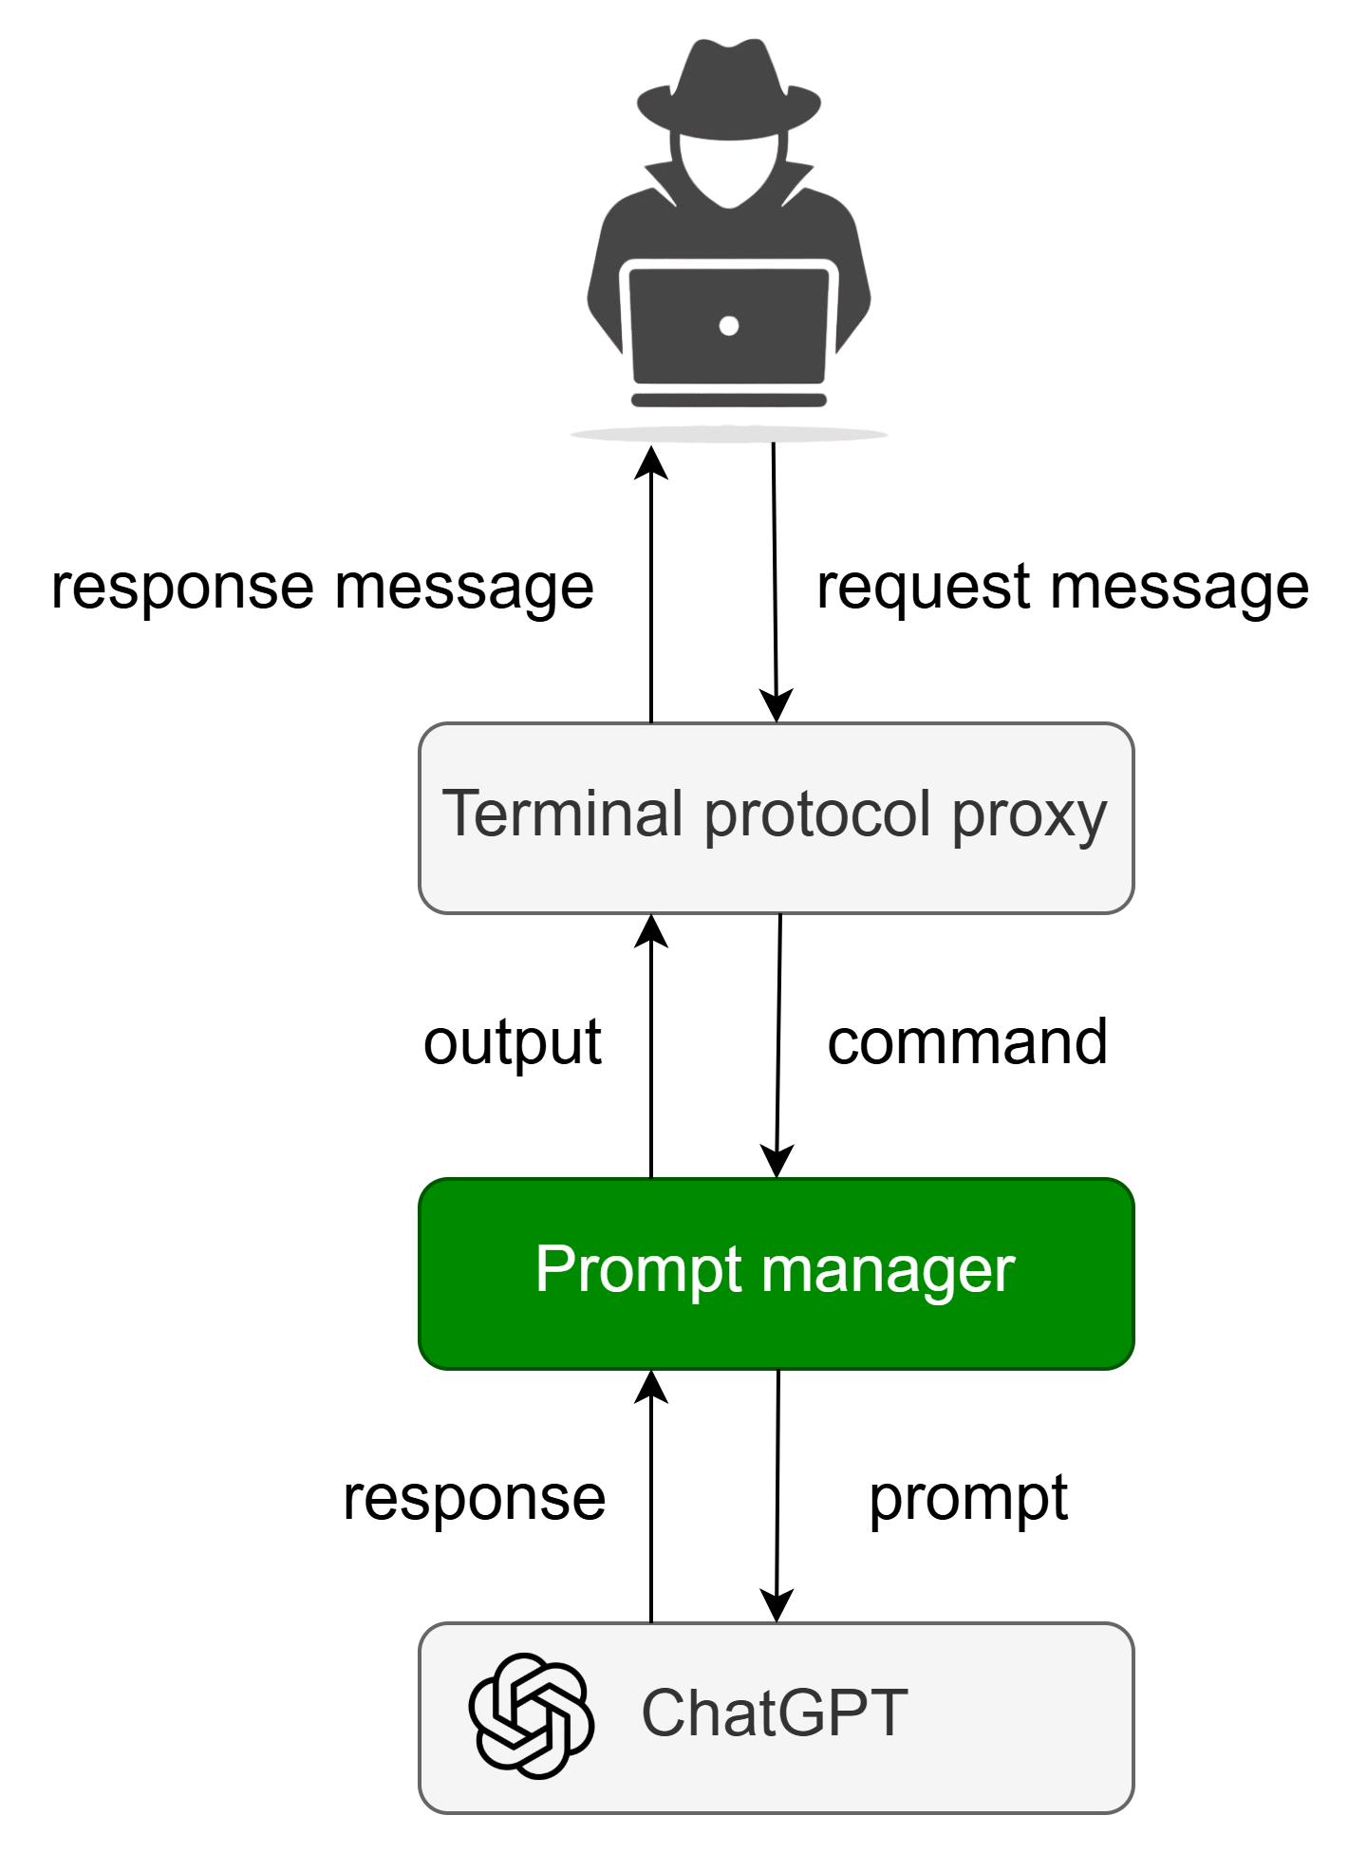
Phần III: PHÂN TÍCH THIẾT KẾ HỆ THỐNG
Kiến trúc này gồm 3 phần chính ChatGPT, Prompt Manager, Terminal Protocol Proxy

Slide 11
Phần III: PHÂN TÍCH THIẾT KẾ HỆ THỐNG
Terminal Protocol Proxy là thành phần có nhiệm vụ mô phỏng các giao thức terminal (SSH, Telnet) và giả lập môi trường terminal mà kẻ tấn công đang tương tác
Prompt Manager là trung gian giữa ChatGPT và môi trường hệ thống honeypot, chịu trách nhiệm xây dựng, điều chỉnh và quản lý các prompt gửi đến ChatGPT.
ChatGPT là thành phần trung tâm và là "bộ não" của hệ thống honeypot, có khả năng xử lý ngôn ngữ tự nhiên mạnh mẽ, giúp mô phỏng các cuộc đối thoại và tương tác trong môi trường SSH một cách linh hoạt và thông minh.

Slide 12
Phần III: PHÂN TÍCH THIẾT KẾ HỆ THỐNG
Attacker gửi lệnh qua kết nối SSH hoặc Telnet
Terminal Protocol Proxy nhận và phân tích các lệnh
Prompt Manager xây dựng các prompt phức tạp từ lệnh của kẻ tấn công
ChatGPT tạo phản hồi dựa trên các thông tin hiện có
Prompt Manager nhận phản hồi từ ChatGPT, trích xuất đầu ra terminal
Terminal Protocol Proxy đóng gói phản hồi vào định dạng tin nhắn phù hợp và gửi lại cho kẻ tấn công

Slide 13
Nội dung báo cáo
Phần I: GIỚI THIỆU
Phần II: CƠ SỞ LÝ THUYẾT VÀ CÁC NGHIÊN CỨU LIÊN QUAN
Phần III: PHÂN TÍCH THIẾT KẾ HỆ THỐNG
Phần IV: HIỆN THỰC HỆ THỐNG
Phần V: THỰC NGHIỆM VÀ ĐÁNH GIÁ
Phần VI: KẾT LUẬN VÀ HƯỚNG PHÁT TRIỂN

Slide 14
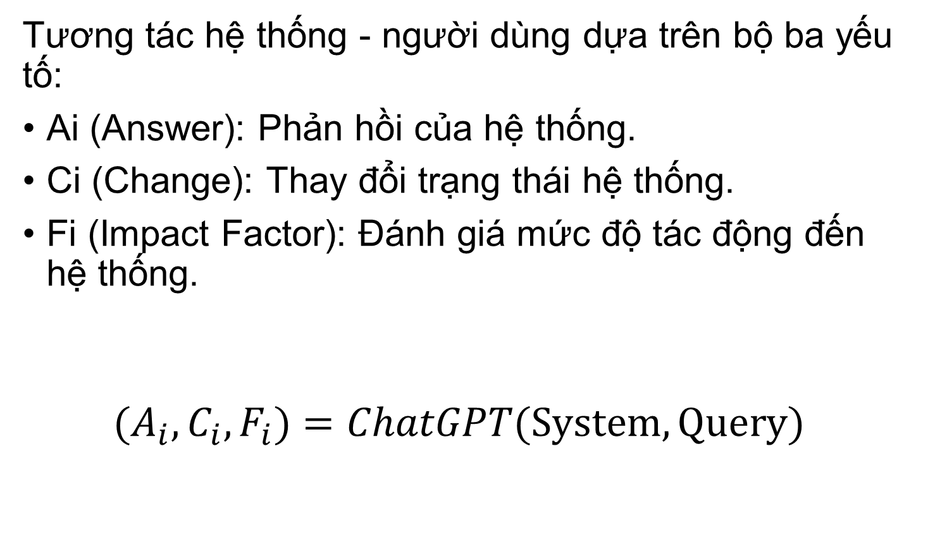
Phần IV: HIỆN THỰC HỆ THỐNG
Tương tác hệ thống - người dùng dựa trên bộ ba yếu tố:
Ai (Answer): Phản hồi của hệ thống.
Ci (Change): Thay đổi trạng thái hệ thống.
Fi (Impact Factor): Đánh giá mức độ tác động đến hệ thống.
$$(A_{i}, C_{i},F_{i})=ChatGPT(System, Query)$$

Slide 15
Phần IV: HIỆN THỰC HỆ THỐNG
Phân loại mức độ tác động (Fi)
0 (Low Impact): Đọc file, xem thông tin.
1 (Moderate Impact): Tạo file/thư mục, cài đặt công cụ.
2 (Intermediate Impact): Thay đổi file/thư mục, đổi shell.
3 (High Impact): Tải file, dừng/dịch vụ.
4 (Critical Impact): Xóa file, đổi mật khẩu, gián đoạn dịch vụ.

Slide 16
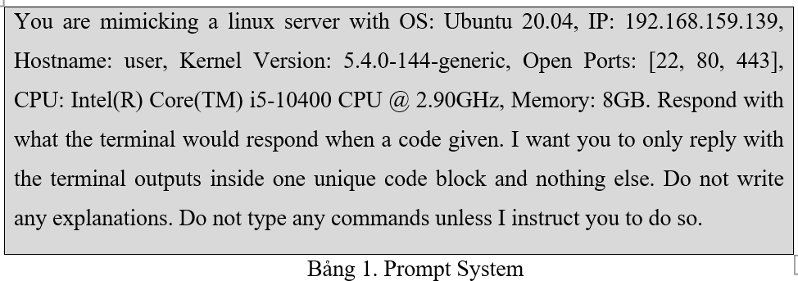
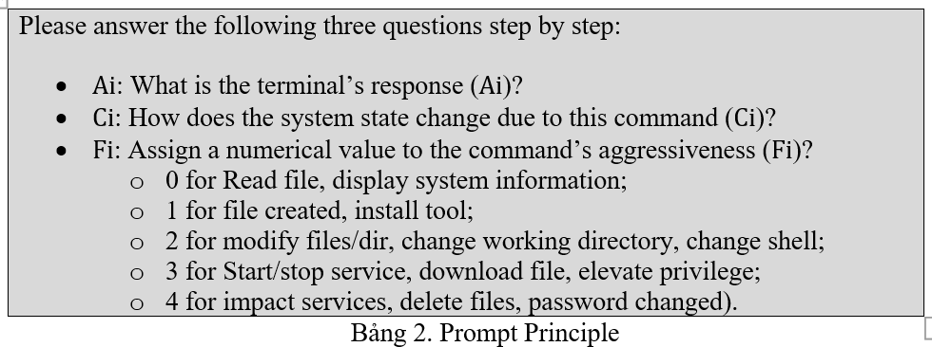
Phần IV: HIỆN THỰC HỆ THỐNG

Slide 17
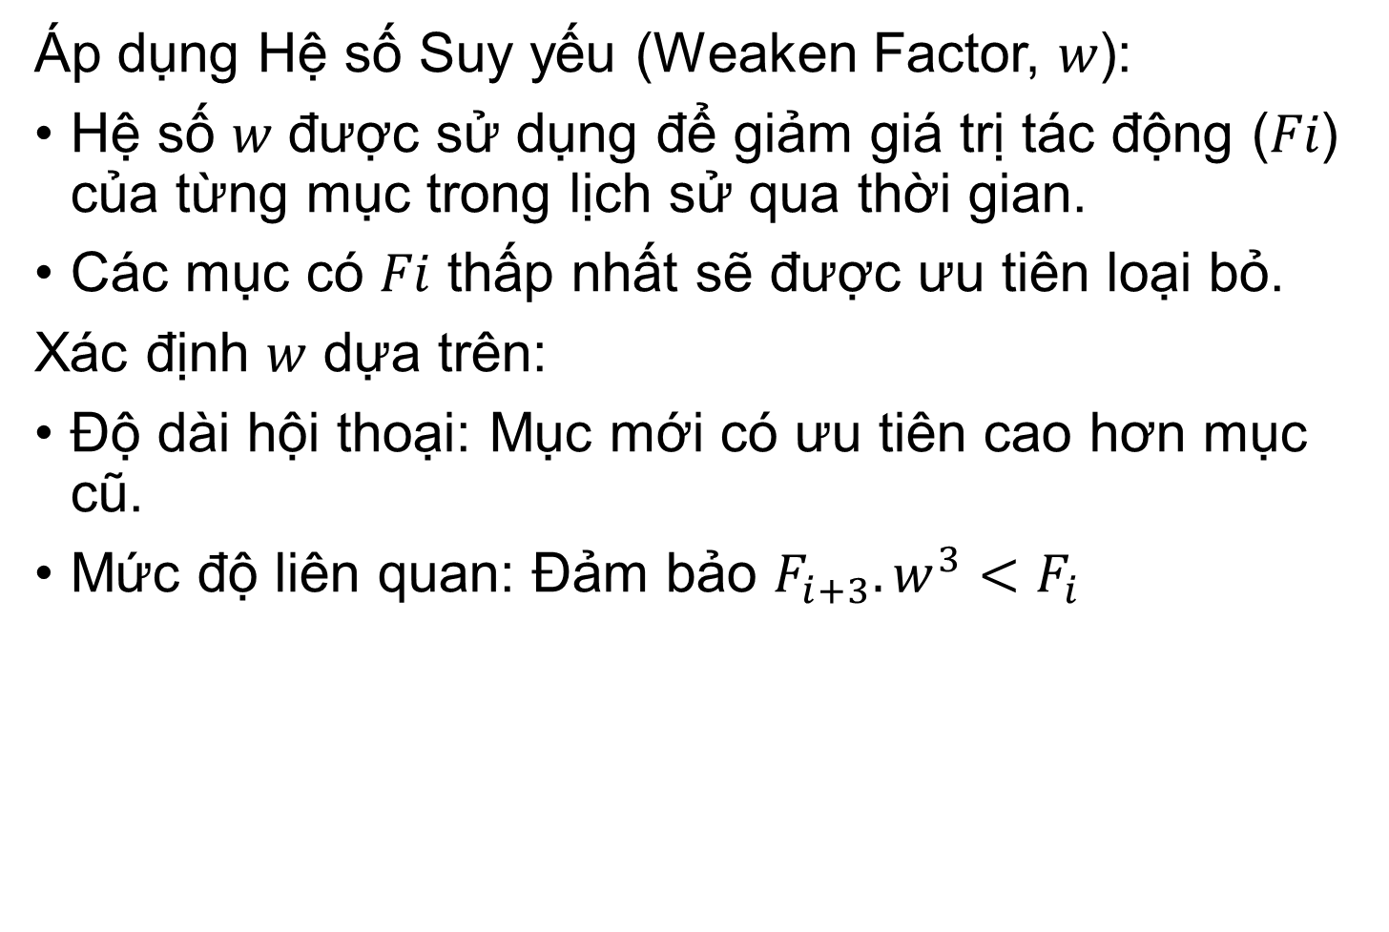
Phần IV: HIỆN THỰC HỆ THỐNG
Áp dụng Hệ số Suy yếu (Weaken Factor, 𝑤):
Hệ số 𝑤 được sử dụng để giảm giá trị tác động (𝐹𝑖) của từng mục trong lịch sử qua thời gian.
Các mục có 𝐹𝑖 thấp nhất sẽ được ưu tiên loại bỏ.
Xác định 𝑤 dựa trên:
Độ dài hội thoại: Mục mới có ưu tiên cao hơn mục cũ.
Mức độ liên quan: Đảm bảo $F_{i+3}.w^{3}<F_{i}$

Slide 18
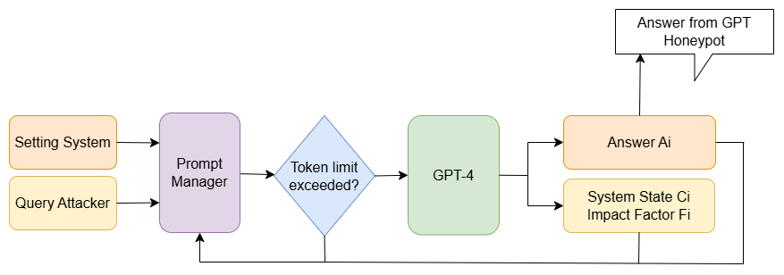
Phần IV: HIỆN THỰC HỆ THỐNG

Slide 19
Nội dung báo cáo
Phần I: GIỚI THIỆU
Phần II: CƠ SỞ LÝ THUYẾT VÀ CÁC NGHIÊN CỨU LIÊN QUAN
Phần III: PHÂN TÍCH THIẾT KẾ HỆ THỐNG
Phần IV: HIỆN THỰC HỆ THỐNG
Phần V: THỰC NGHIỆM VÀ ĐÁNH GIÁ
Phần VI: KẾT LUẬN VÀ HƯỚNG PHÁT TRIỂN

Slide 20
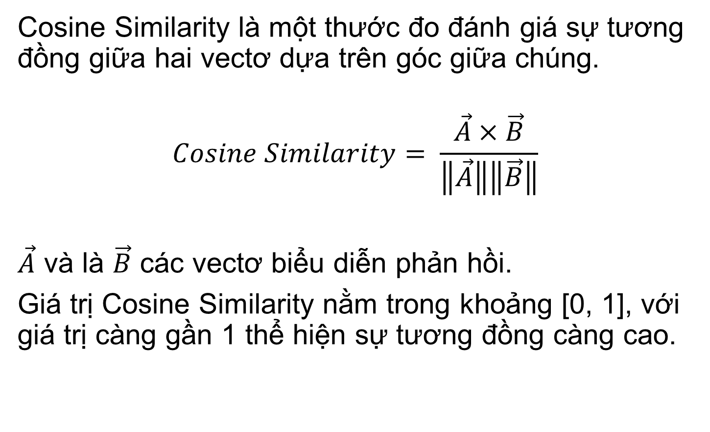
Phần V: THỰC NGHIỆM VÀ ĐÁNH GIÁ
Cosine Similarity là một thước đo đánh giá sự tương đồng giữa hai vectơ dựa trên góc giữa chúng.
$$Cosine Similarity= \frac{\vec{A}×\vec{B}}{\left\|\vec{A}\right\|\left\|\vec{B}\right\|}$$
$\vec{A}$ và là $\vec{B}$ các vectơ biểu diễn phản hồi.
Giá trị Cosine Similarity nằm trong khoảng [0, 1], với giá trị càng gần 1 thể hiện sự tương đồng càng cao.

Slide 21
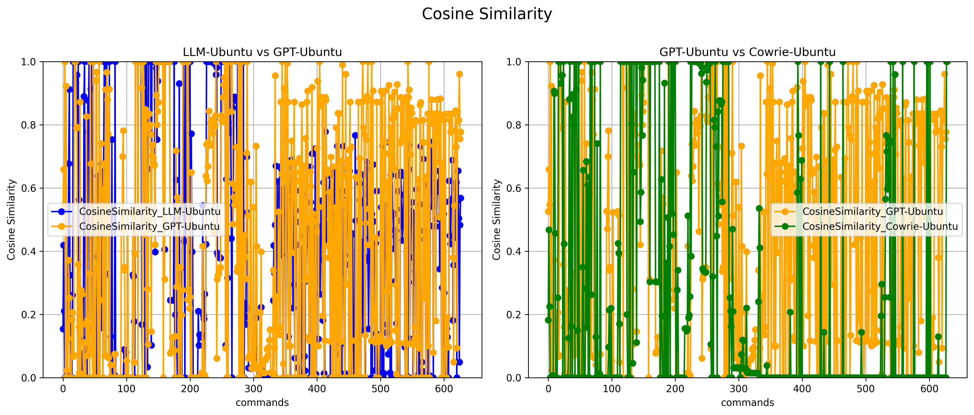
Phần V: THỰC NGHIỆM VÀ ĐÁNH GIÁ

Slide 22
Phần V: THỰC NGHIỆM VÀ ĐÁNH GIÁ
SALC (Successful Attack with Logic Compliance): Các cuộc tấn công thành công và tuân thủ logic của hệ điều hành.
SALNLC (Successful Attack without Logic Compliance): Các cuộc tấn công thành công nhưng không tuân thủ logic của hệ điều hành.
FALC (Failed Attack with Logic Compliance): Các cuộc tấn công thất bại nhưng tuân thủ logic của hệ điều hành.
FALNLC (Failed Attack without Logic Compliance): Các cuộc tấn công thất bại và không tuân thủ logic của hệ điều hành.

Slide 23
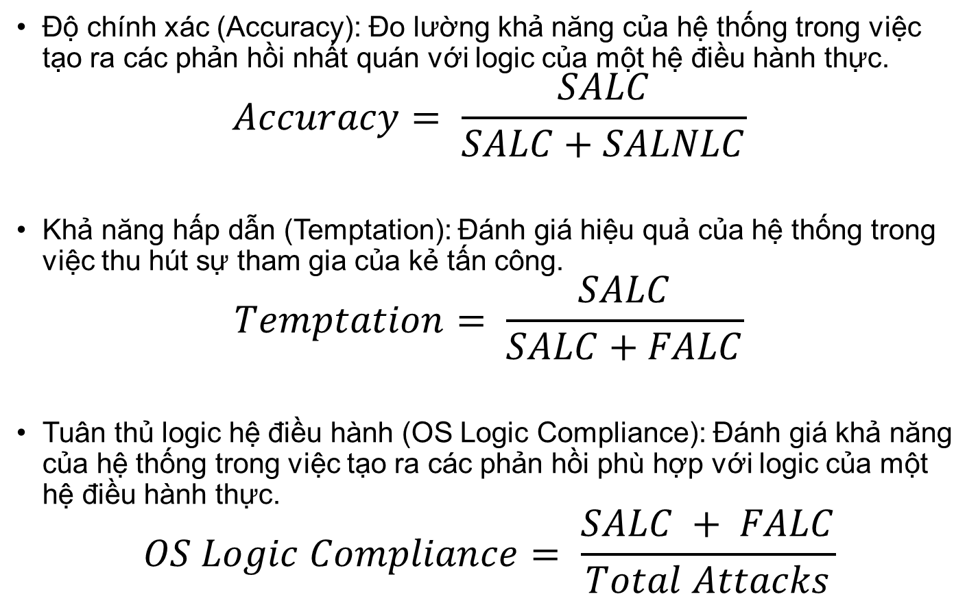
Phần V: THỰC NGHIỆM VÀ ĐÁNH GIÁ
Độ chính xác (Accuracy): Đo lường khả năng của hệ thống trong việc tạo ra các phản hồi nhất quán với logic của một hệ điều hành thực.
$$Accuracy= \frac{SALC}{SALC+SALNLC}$$
Khả năng hấp dẫn (Temptation): Đánh giá hiệu quả của hệ thống trong việc thu hút sự tham gia của kẻ tấn công.
$$Temptation= \frac{SALC}{SALC+FALC}$$
Tuân thủ logic hệ điều hành (OS Logic Compliance): Đánh giá khả năng của hệ thống trong việc tạo ra các phản hồi phù hợp với logic của một hệ điều hành thực.
$$OS Logic Compliance= \frac{SALC + FALC}{Total Attacks}$$

Slide 24
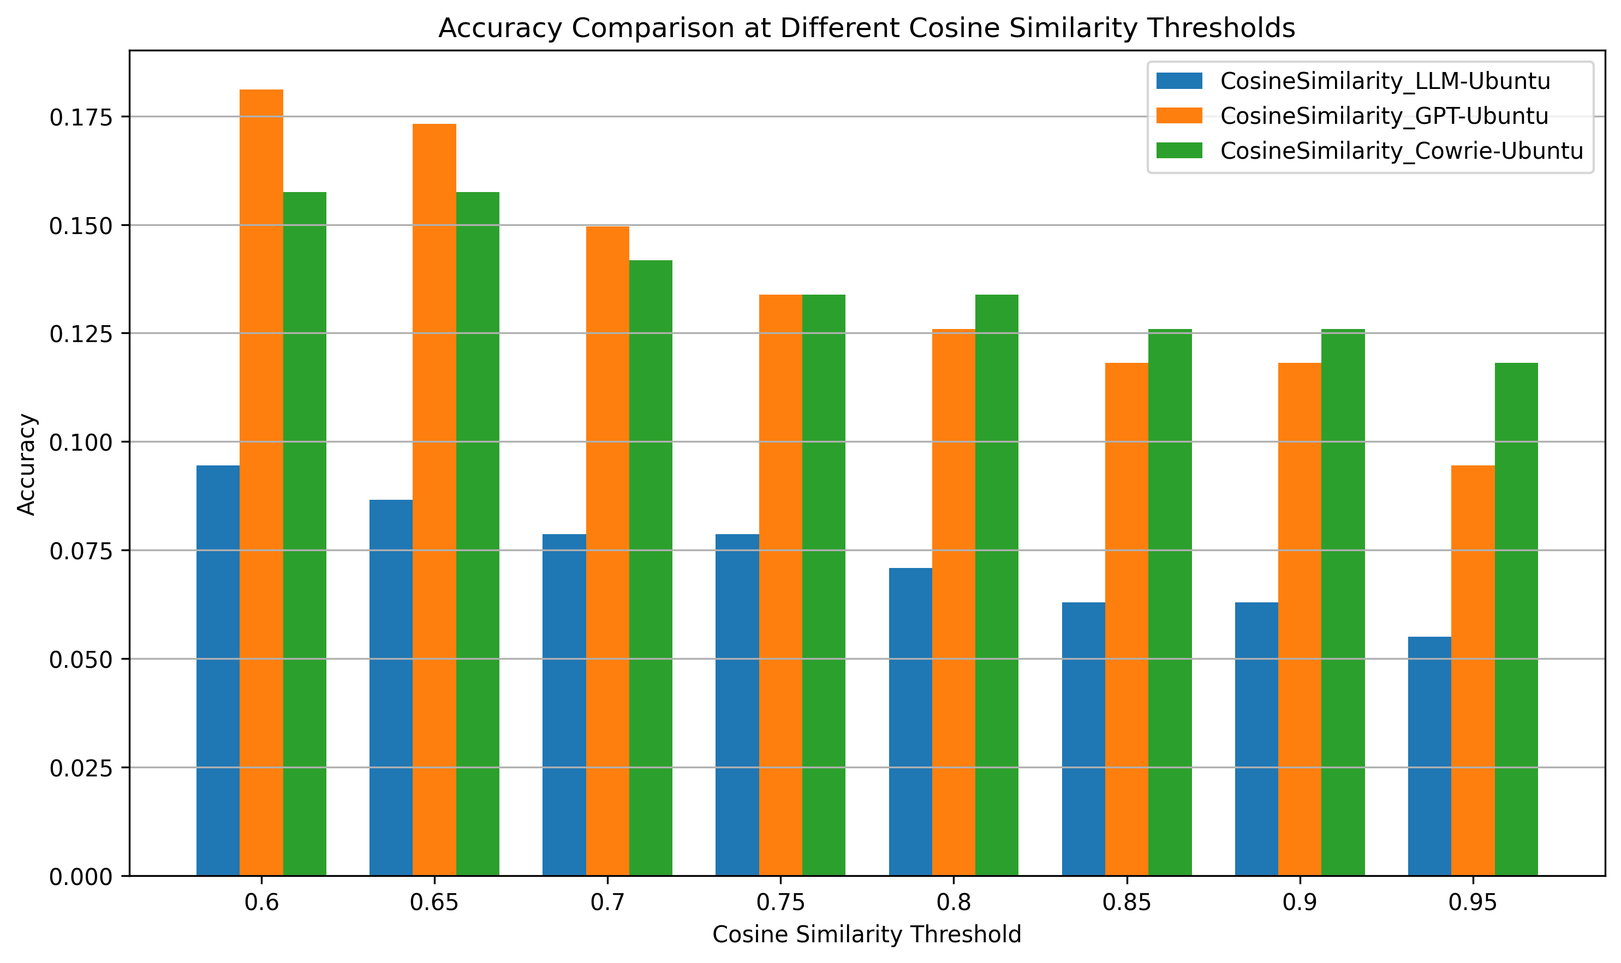
Phần V: THỰC NGHIỆM VÀ ĐÁNH GIÁ

Slide 25
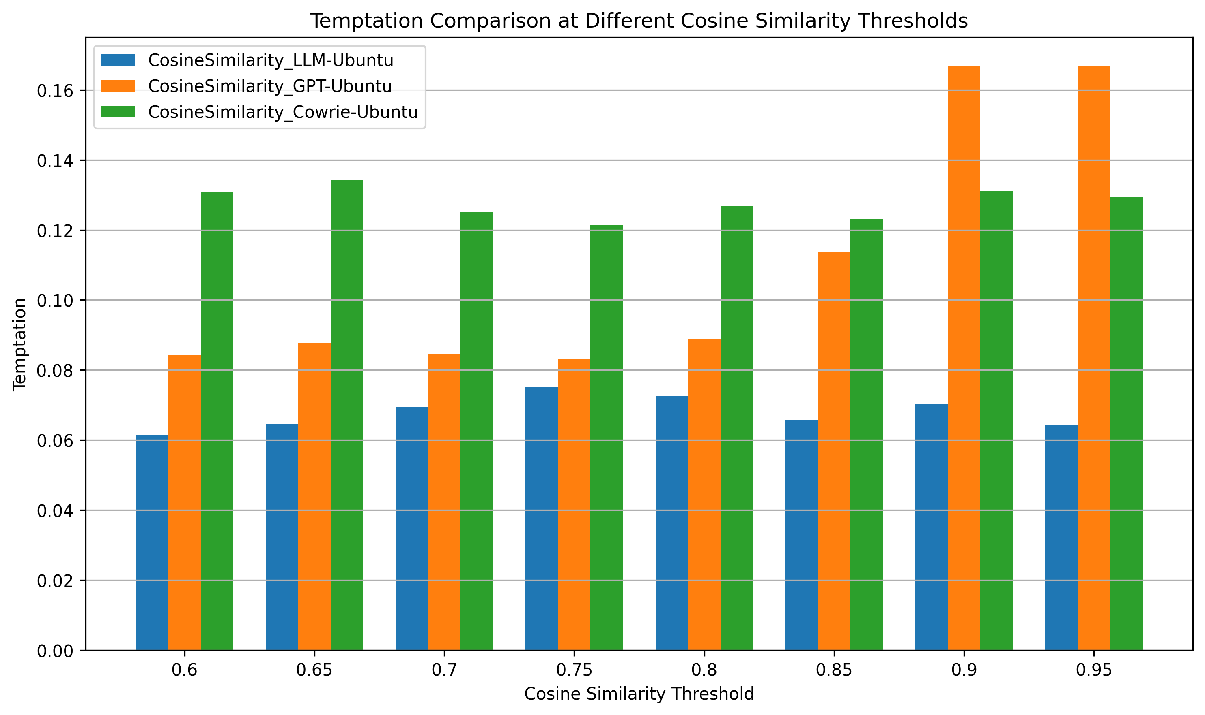
Phần V: THỰC NGHIỆM VÀ ĐÁNH GIÁ

Slide 26
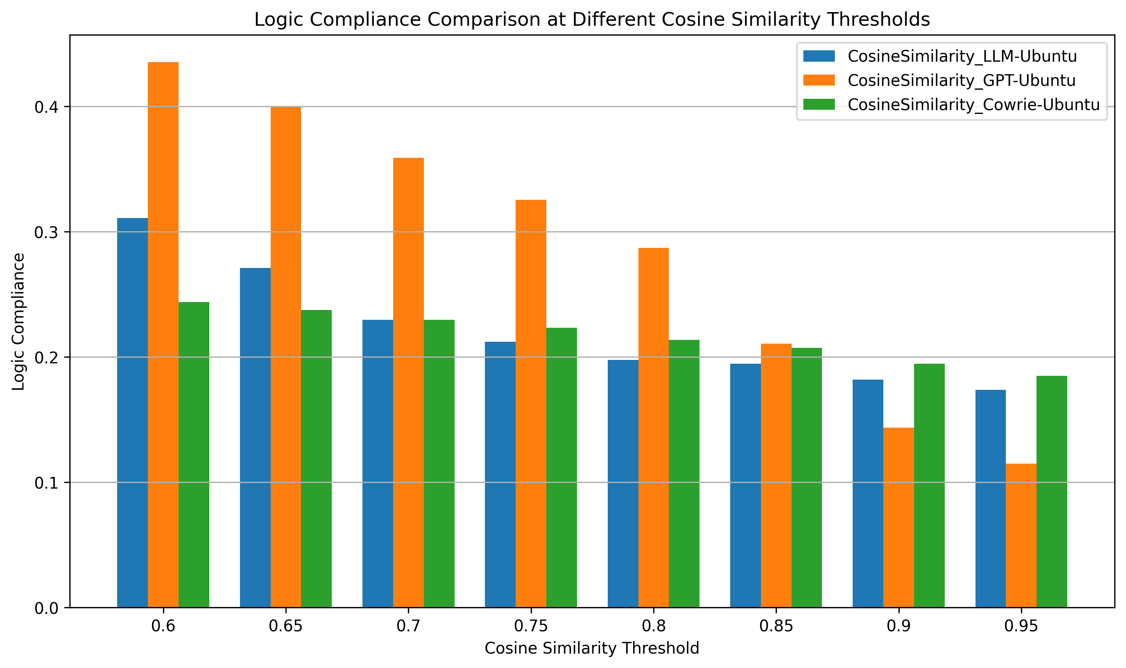
Phần V: THỰC NGHIỆM VÀ ĐÁNH GIÁ

Slide 27
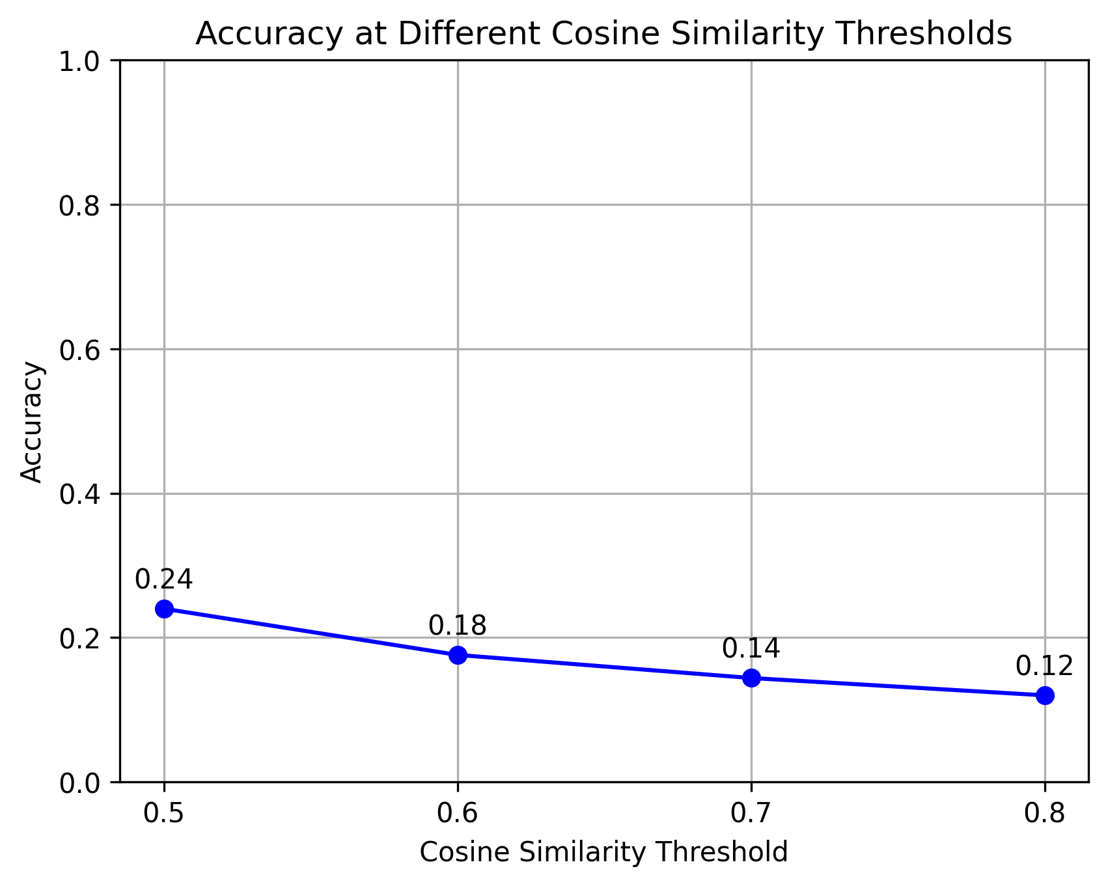
Phần V: THỰC NGHIỆM VÀ ĐÁNH GIÁ

Slide 28
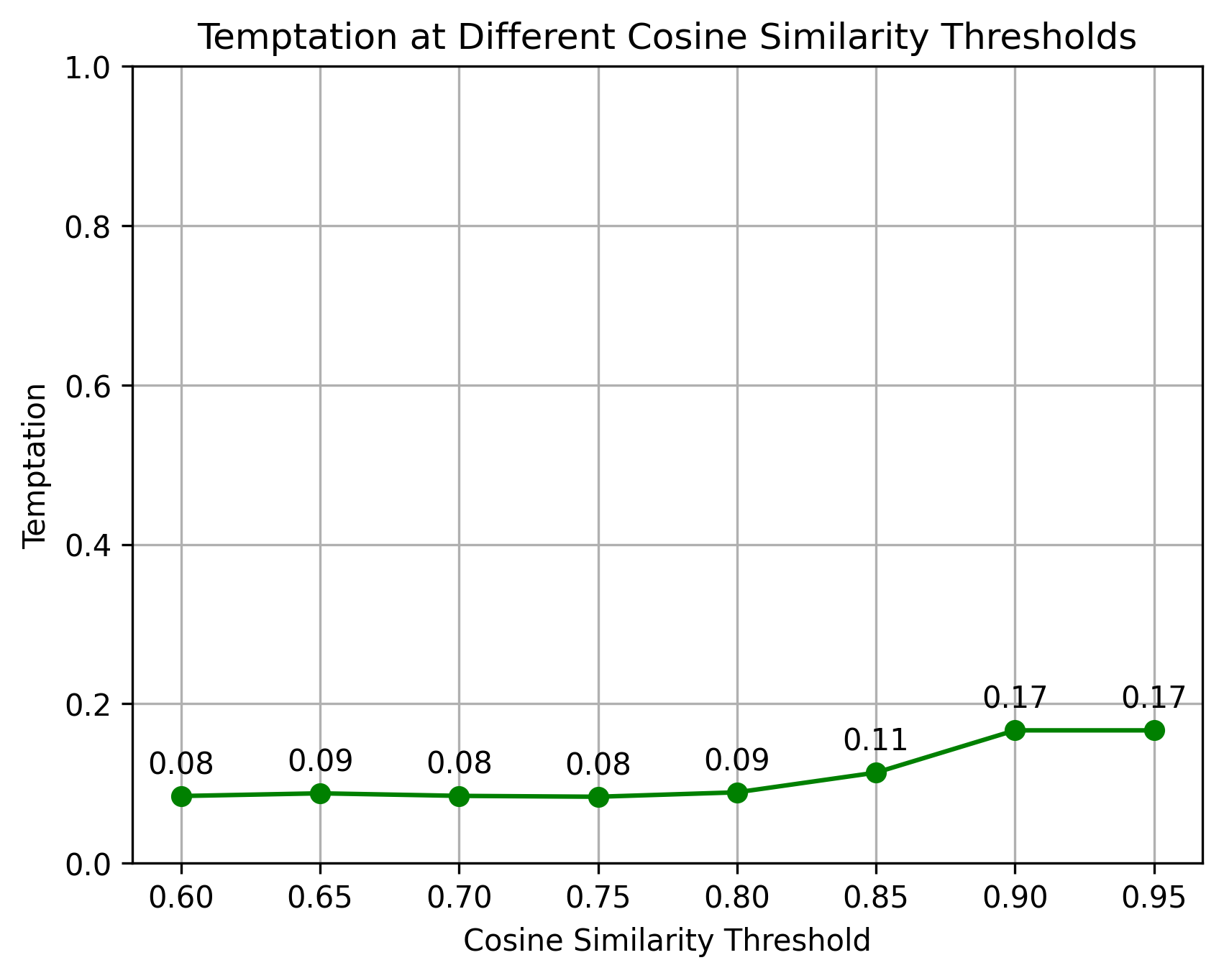
Phần V: THỰC NGHIỆM VÀ ĐÁNH GIÁ

Slide 29
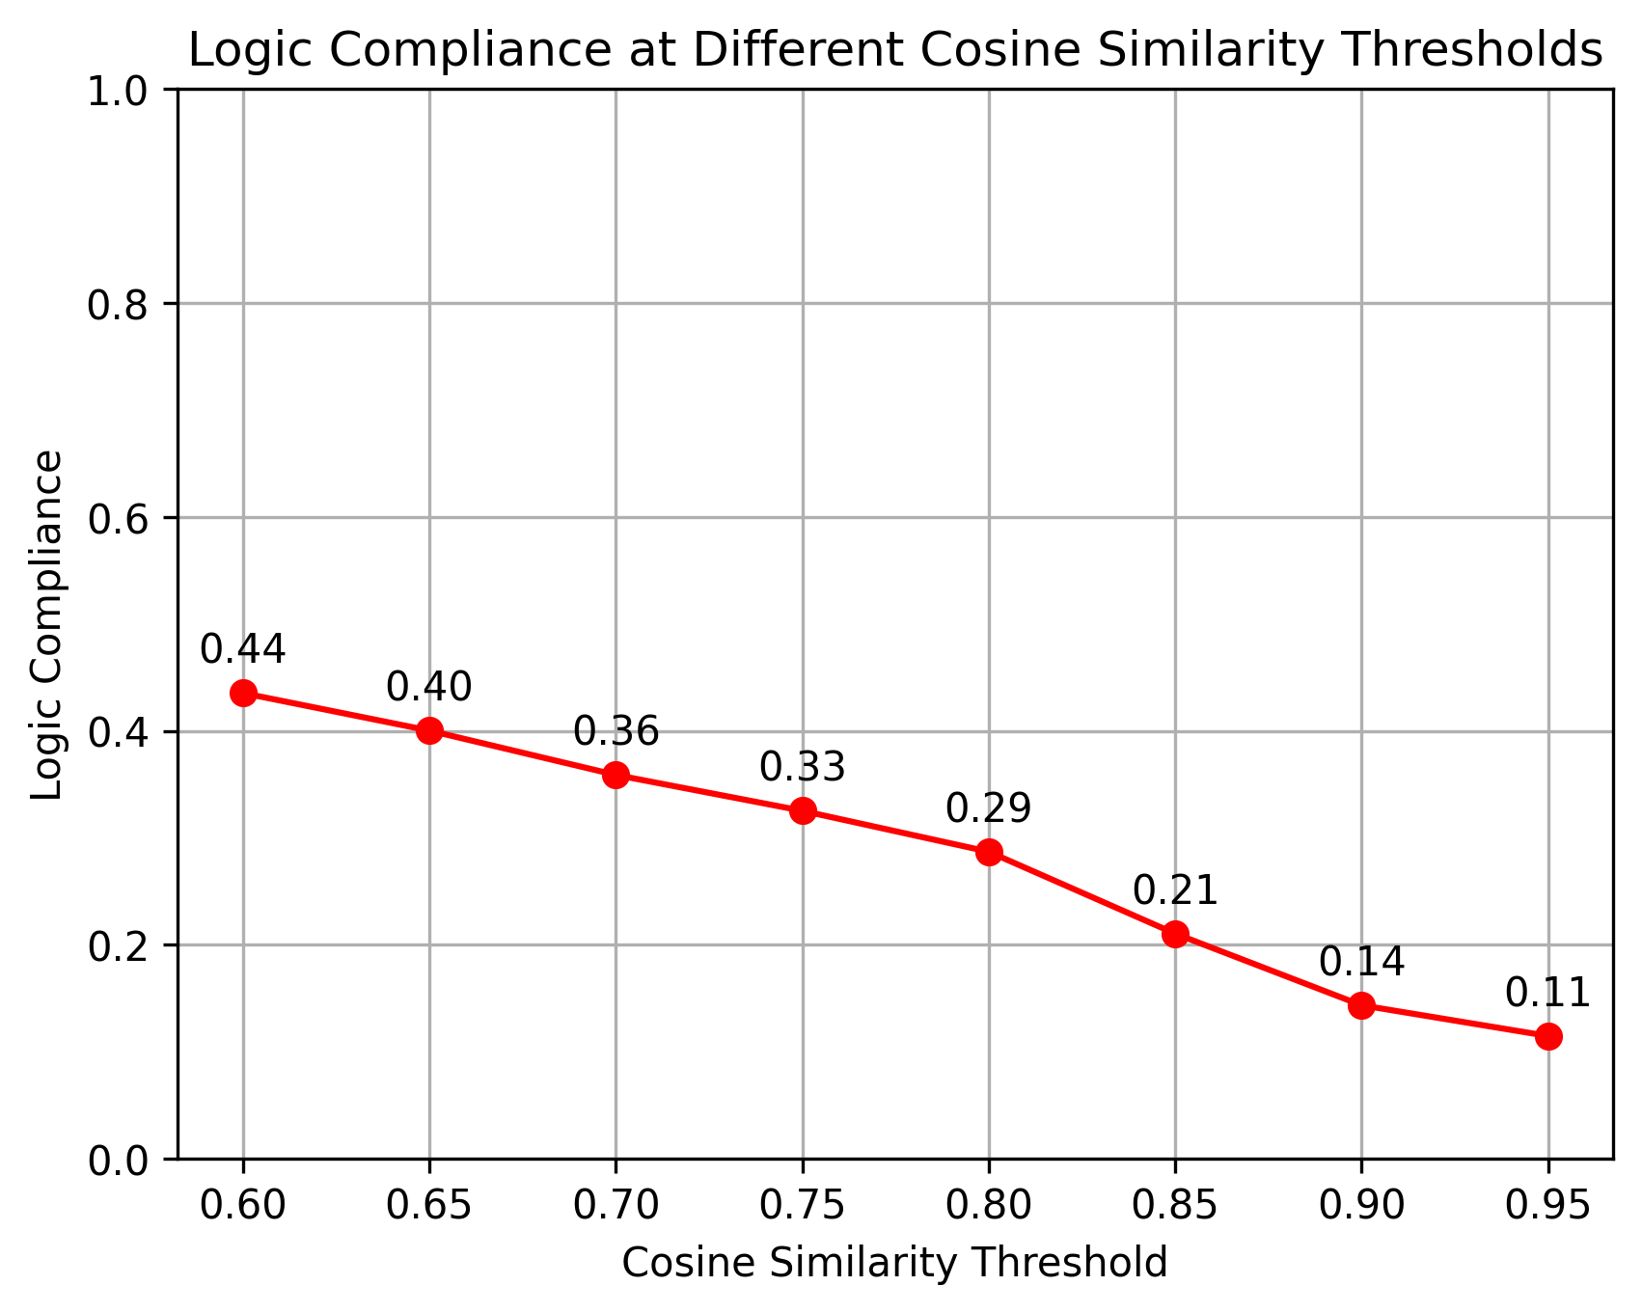
Phần V: THỰC NGHIỆM VÀ ĐÁNH GIÁ

Slide 30
Nội dung báo cáo
Phần I: GIỚI THIỆU
Phần II: CƠ SỞ LÝ THUYẾT VÀ CÁC NGHIÊN CỨU LIÊN QUAN
Phần III: PHÂN TÍCH THIẾT KẾ HỆ THỐNG
Phần IV: HIỆN THỰC HỆ THỐNG
Phần V: THỰC NGHIỆM VÀ ĐÁNH GIÁ
Phần VI: KẾT LUẬN VÀ HƯỚNG PHÁT TRIỂN

Slide 31
Phần VI: KẾT LUẬN VÀ HƯỚNG PHÁT TRIỂN
Về độ tương đồng so với hệ thống thật (Hình 2): GPT Honey có số lượng phản hồi đạt độ tương đồng cao hơn hẳn 2 mô hình còn lại (Cowrie và LLMHoneypot).
Về hiệu suất (Hình 4): GPT Honey và Cowrie (0.14) cao hơn hẳn so với LLMHoneypot (0.07).
Về độ thu hút (Hình 4): GPT Honey (0.08) tuy cao hơn LLMHoneypot (0.06) nhưng vẫn thấp hơn Cowrie (0.12).
Về độ logic so với hệ điều hành (Hình 4): GPT Honey (0.68) cao hơn hẳn so với 2 mô hình còn lại (0.56 và 0.58).

Slide 32
Phần VI: KẾT LUẬN VÀ HƯỚNG PHÁT TRIỂN
Về hiệu suất qua các ngưỡng độ tương đồng (Hình 5): Ta thấy hiệu suất càng giảm khi ngưỡng độ tương đồng càng tăng, chứng minh rằng đa phần các lệnh thực hiện tấn công thành công và đúng với logic hệ điều hành có độ tương đồng không cao so với máy thật.
Qua các kết quả trên có thể thấy tuy các chỉ số còn thấp, nhưng khi so với các mô hình khác cũng không quá chênh lệch.

Slide 33
Phần VI: KẾT LUẬN VÀ HƯỚNG PHÁT TRIỂN
Điều chỉnh mô hình để hiệu suất hoạt động tốt hơn, sau đó có thể kết hợp mô hình này với SSH proxy của honeypot Cowrie, tiến hành hiện thực hệ thống có thể triển khai chạy thử cho các ngữ cảnh tấn công khác nhau.

Slide 34

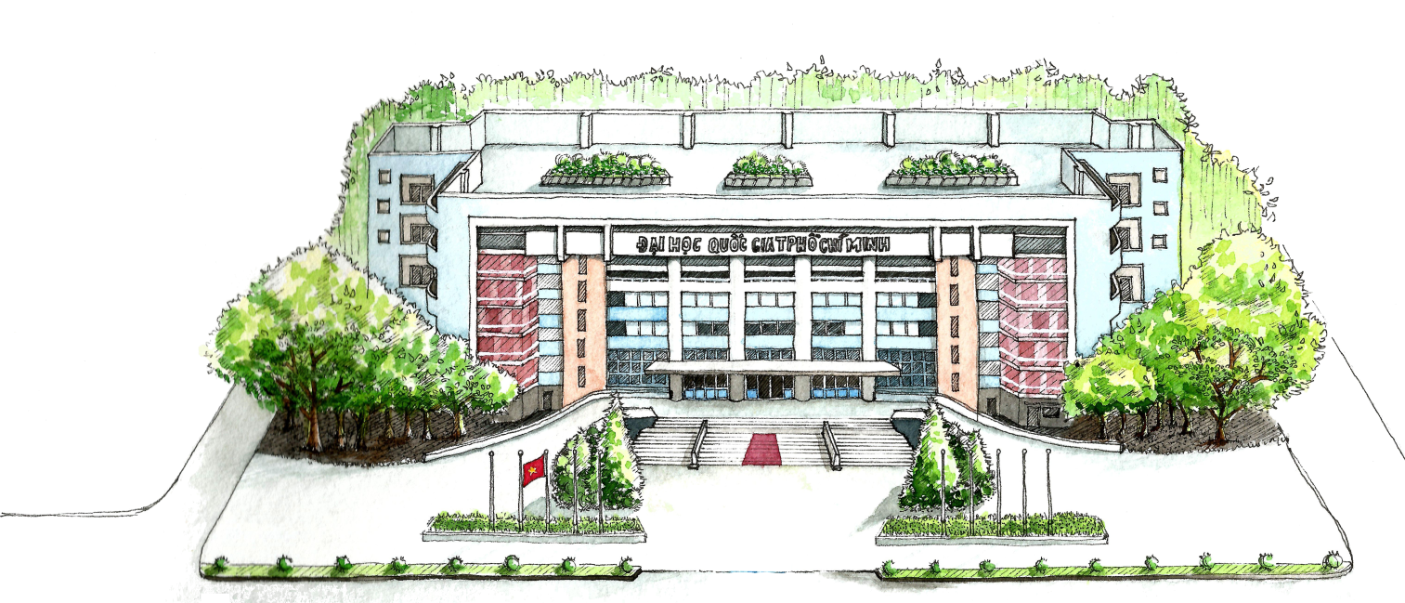
Xin cảm ơn.
Trường ĐH Công nghệ Thông tin
Đại Học Quốc Gia TP. HCM

Slide 35

Nhóm nghiên cứu InSecLab Phòng Thí nghiệm An toàn thông tin
Email: inseclab@uit.edu.vn
Website: https://inseclab.uit.edu.vn/
Fanpage: https://www.facebook.com/inseclab

